Slide 1
Блокчейн, інноваційний менеджмент та взривні технології

Slide 2
«Інноваційний менеджмент» - це сукупність визначених організаційно-економічних методів і форм управління всіма стадіями і видами інноваційних процесів підприємств і об’єднань з максимальною ефективністю
Основні функції інноваційного менеджменту:
аналіз;
прогнозування;
планування (стратегічне, поточне та оперативне);
організація;
мотивація;
облік;
контроль;
координація;
регулювання;
керівництво

Slide 3
Блокчейн (англ. block – блок, chain - ланцюжок) – це розподілений реєстр даних (чи база даних, якщо це зрозуміліше), які формуються у блоки і записуються послідовно друг за другом з використанням криптографічного кодування.
Сфери традиційної IT індустрії, в яких застосовується блокчейн
Рендеринг.
Машинне навчання.
Хостинг сайтів та мережі доставки даних.
Наукові обчислення.
Проекти, які втілюють ці сміливі ідеї в життя:
Golem (https://www.golem.network/).
SONM (https://sonm.com).

Slide 4
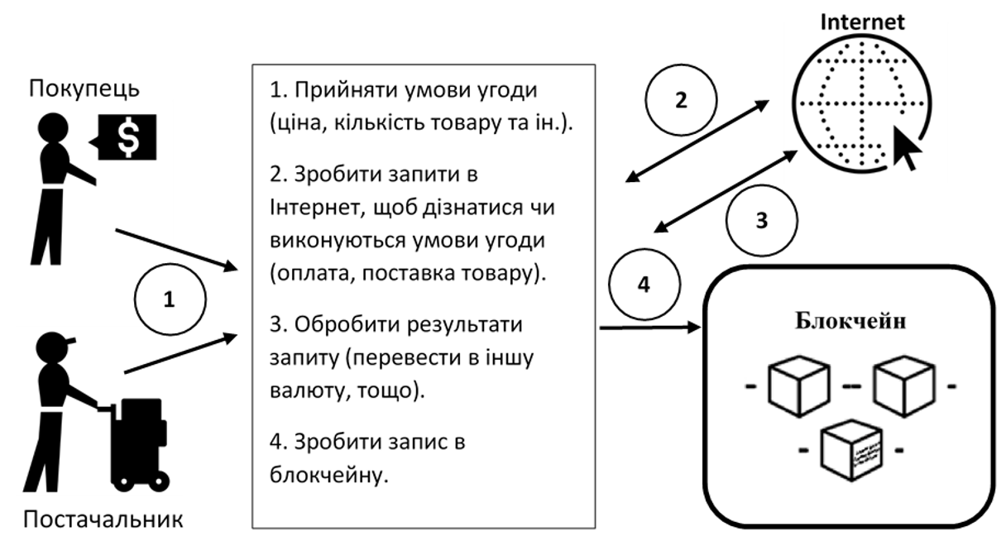

Slide 5
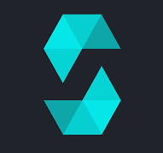
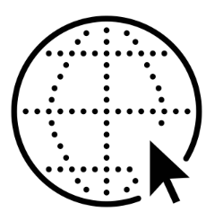
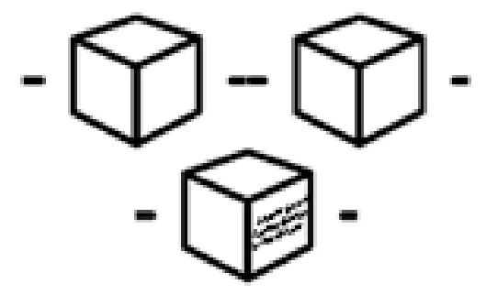
Використання технології блокчейн. Допоміжні технології: смарт контракти.
Приклад використання блокчейну
Оракул
Internet
3
Покупець
2
Смарт контракт
Блокчейн
1
4
Запис про те, що покупець оплатив, а постачальник поставив товар.
Постачальник

Slide 6
Використання технології блокчейн. Допоміжні технології: смарт контракти.
Оракули
Оракули - це алгоритми, які є каналом передачі між смарт-контрактом і джерелом поза мережі, у якому той розгорнутий.
Технологію оракулів широко використовують децентралізовані програми у таких сферах як DeFi, GameFi, страхування, NFT та інших.
Найбільший провайдер блокчейн-оракулів - Chainlink. Також у цьому сегменті працюють Band Protocol, Berry Data, Kylin Protocol, DIA та інші проекти.

Slide 7
Використання технології блокчейн. Допоміжні технології: смарт контракти.
Головне
Смарт-контракт (англ. Smart contract - "розумний контракт") - комп'ютерний алгоритм, призначений для укладання та підтримки контрактів, що виконуються в програмному середовищі.
Смарт-контракти дають можливість виконувати надійні та конфіденційні транзакції без участі зовнішніх посередників в особі банків чи державних органів.
Перші ідеї смарт-контрактів було запропоновано у 1994 році Ніком Сабо. Але широке практичне застосування смарт-контракти отримали з появою та розвитком проекту Ethereum в 2015 році.

Slide 8
Використання технології блокчейн. Допоміжні технології: смарт контракти.
Цікавий факт
В Україні 25 вересня 2017 р. вперше у світі було проведено електронну трансатлантичну угоду за договором міни нерухомості з використанням смарт-контракту на блокчейні Etherеum.
Покупець - американська компанія, платформа угоди - стартап Propy в Кремнієвій Долині, об'єкт нерухомості в Києві, продавець квартири київський та нью-йоркський магнат нерухомості Марк Гінзбург у момент угоди в Нью-Йорку, представники компанії покупця та самого продавця (за довіреністю) - у м. Києві.

Slide 9
Використання технології блокчейн. Допоміжні технології: смарт контракти.
Основні сфери застосування смарт контрактів.
ICO (Initial Coin Offering) чи краудсейл (crowdsale) - розпродаж цифрових токенів за криптовалюти чи фіатні гроші серед інвесторів. Залучені кошти йдуть на фінансування фінальної стадії розробки, маркетингу чи направляються до спеціальних фондів розвитку для підтримки проектів у довгостроковій перспективі.
Фінанси - децентралізовані фінансові програми (DeFi) надають послуги кредитування, запозичення, торгівля і т.д. (OpenZeppelin, Propy Inc., Uulala, SoluLab та ін.).

Slide 10
Використання технології блокчейн. Допоміжні технології: смарт контракти.
Основні сфери застосування смарт контрактів.
Юридична галузь - одним із найперспективніших варіантів використання смарт-контрактів у реальному світі є їхня здатність функціонувати як юридично зобов'язуючі контракти. Наприклад, в Аризоні дозволено створювати юридичні угоди, що підлягають виконанню, за допомогою смарт-контрактів, а в Каліфорнії дозволено видавати ліцензії на шлюб за допомогою технології блокчейну.

Slide 11
Використання технології блокчейн. Допоміжні технології: смарт контракти.
Основні сфери застосування смарт контрактів.
Нерухомість - за допомогою токенізації смарт-контракти сприяють пайовому володінню активами і, таким чином, знижують поріг входу для інвестицій для багатьох шляхом злиття операцій із блокчейном та нерухомістю. Зокрема, було зроблено низку успішних спроб токенізації активів нерухомості, у тому числі за допомогою таких платформ, як RealT та SolidBlock, які об'єднують блокчейн та нерухомість.

Slide 12
Використання технології блокчейн. Допоміжні технології: NFT.
Головне.
NFT (non-fungible token) - це невзаємозамінні токени, які є сертифікатами власності на різні цифрові об'єкти: тексти, зображення, аудіозаписи, цифрові твори мистецтва, ігрові предмети або персонажі, доменні імена, фінансові інструменти, клубні карти та ін.
Експерименти з NFT почалися з появою таких рішень, як Colored Coins (у 2013 році) та Counterparty (у 2014 році), що уможливили токенізацію активів на блокчейні біткоїну.

Slide 13
Використання технології блокчейн. Допоміжні технології: NFT.
Основні сфери застосування NFT.
Цифрове мистецтво – у лютому 2021 року робота американського цифрового художника Майка Вінкельмана (відомого під псевдонімом Beeple) «Щодня. Перші 5000 днів» стала першим твором цифрового мистецтва, виставленим на аукціоні Крістіс. Декількома днями раніше GIF-анімація Nyan Cat була продана на інтернет-аукціоні за 590 тис. доларів США.
Ігри - NFT можуть використовуватися для представлення внутрішньоігрових активів, таких як цифрові земельні ділянки, які, на думку деяких коментаторів, контролюються «користувачем», а не розробником гри, дозволяючи торгувати активами на сторонніх торгових майданчиках без дозволу розробника гри.

Slide 14
Використання технології блокчейн. Інтернет речей.
Головне
Інтернет речей (Internet of Things - IoT ) є класом пристроїв, які можуть контролювати навколишню обстановку, повідомляти про свій статус, отримувати інструкції та діяти, спираючись на отриману інформацію.
У звіті Національної розвідувальної ради США 2008 року IoT фігурує як одна з шести підривних технологій (інновації, які призводять до того, що старі продукти стають неконкурентоспроможними).
Використання IoT у блокчейні (зі смарт-контрактами) дозволяє формалізувати відносини через укладання договору між замовником послуги та її постачальником.

Slide 15
Використання технології блокчейн. Інтернет речей.
Технології
Засоби ідентифікації:
ідентифікатори , що розпізнаються оптично (штрих-коди, QR-коди),
засоби визначення місцезнаходження у режимі реального часу.
Засоби виміру:
датчики температури, тиску, освітленості,
приладів обліку споживання,
складні вимірювальні системи.
Засоби передачі даних (спектр можливих технологій передачі даних охоплює всі можливі засоби бездротових, на приклад ZigBee, та дротових мереж).

Slide 16
Використання технології блокчейн. Інтернет речей.
Основні сфери застосування IoT із блокчейном.
Розумний будинок - система домашньої автоматизації, яка може включати освітлення, опалення та кондиціювання повітря, медіа-системи та системи безпеки. Одним із ключових застосувань розумного будинку є надання допомоги людям з обмеженими можливостями та літнім людям у лікарнях та будинках для літніх людей (сервіс Chimera ).
Медицина та охорона здоров'я – пристрої для моніторингу стану здоров'я (від моніторів артеріального тиску та серцевого ритму до сучасних пристроїв, здатних контролювати спеціалізовані імплантати, такі як кардіостимулятори).

Slide 17
Використання технології блокчейн. Інтернет речей.
Основні сфери застосування IoT із блокчейном.
Транспорт - IoT забезпечує зв'язок між транспортними засобами та всередині них, інтелектуальне керування рухом, інтелектуальне паркування, електронні системи стягування плати, логістику та керування автопарком, керування транспортними засобами, безпеку та допомогу на дорогах.
Сільське господарство - збір даних про температуру, кількість опадів, вологість, швидкість вітру, зараженість шкідниками та склад грунту.
Спільна економіка - IoT може допомогти в оренді, обміні або продажу будь-якого об'єкта з максимальним ступенем безпеки і без посередників (Slock.it).

